Slide 1
人工知能概論
第10回 学習と認識(1)
クラスタリング
立命館大学 情報理工学部 知能情報学科
谷口忠大

Slide 2
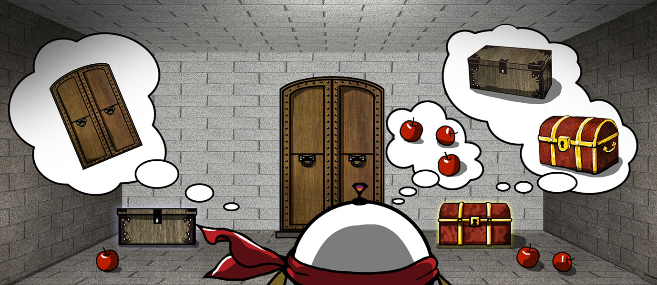
STORY 学習と認識（1）
さて，迷路を探索し，通り抜ける方法もわかった．自分の位置を見失っても自己位置推定で思い出すことができる．ホイールダック２号はこれで大丈夫だと思った．
「さあ，お宝とってゴールに向かうぞ！」
しかし，ちょっと待てよ．「お宝」や「ゴール」って何だろう．「お宝」とはどんなもので「ゴール」ってどんな見た目なんだろう．ホイールダック２号は地図はわかるが，目の前に「お宝」や「ゴール」があったとしても，それが「お宝」や「ゴール」であることを認識することができない．まずは，「お宝」や「ゴール」とはどんなものなのか，学習していないと話にならない．

Slide 3
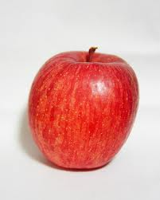

仮定 学習と認識（1）
ホイールダック２号は適切な画像特徴量を有限次元ベクトルとして取得できるものとする．
情報取得！
エンコーディング！

Slide 4
Contents
10.1 クラスタリング
10.2 K-means法
10.3 混合ガウス分布
10.4 階層的クラスタリング
10.5 低次元化

Slide 5
10.1.1 クラスタリングとは何か？
データの集まりをデータ間の類似度にしたがっていくつかのグループに分類することをクラスタリングという．
この作業を自動化するのが機械学習におけるクラスタリングという種類に属する手法
自ら概念を獲得するロボットをつくろうとする場合にはクラスタリングは重要な要素技術になる．

Slide 6
10.1.2 特徴抽出
「自然な」クラスタリングとは？
大きさ?
形状?
ロボットにとってこのグループ分けが「自然な」ものであるかどうかは，ロボットにどのような基準を与えるかに依存する．
そのような類似性を定義するために，特徴量や特徴ベクトルによって張られる特徴空間の設計が重要になる．

Slide 7
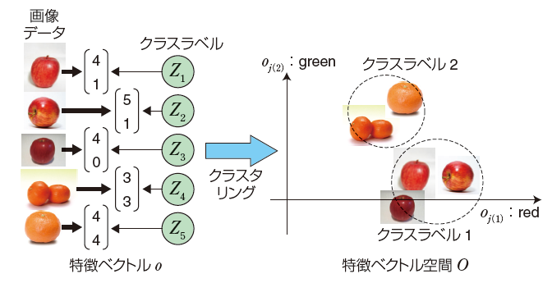
特徴量抽出とクラスタリング
対象が特徴空間上の点として表されると，クラスタリングは特徴空間上の点をグループ分けする数学的な問題になる．

Slide 8
教師なし学習
入力として与えられたデータに潜む知識を発見する方法
クラスタリング
  大量のデータを幾つかのグループに自動的に分類する．
  分類問題を教師データを用いずに行う．
低次元化
  高次元のデータをより低次元な空間に写像することで，データを説明する少数のパラメータを発見する．または，可視化する．

Slide 9
Contents
10.1 クラスタリング
10.2 K-means法
10.3 混合ガウス分布
10.4 階層的クラスタリング
10.5 低次元化

Slide 10
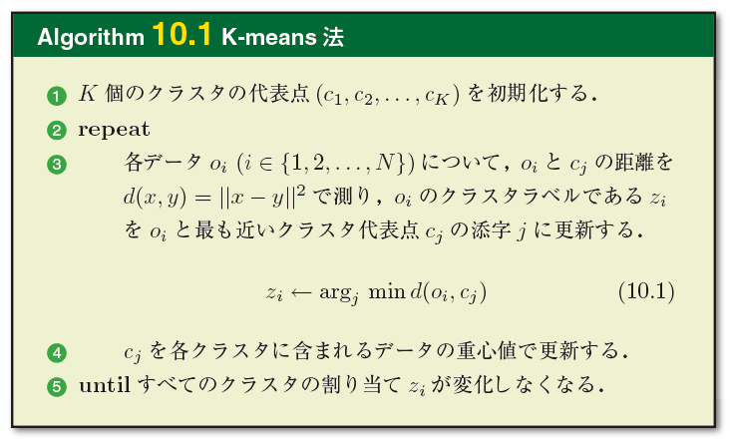
10.2.1 K-means法のアルゴリズム
このアルゴリズムでコスト関数Jを単調減少させられる．
Notes:
K-means 法を D3.js でビジュアライズしてみた
http://tech.nitoyon.com/ja/blog/2013/11/07/k-means/
自分で利用する場合
Cで書いてもとても簡単．
Python (numpy, scipy)
scipy.cluster.vq.kmeans もしくはvqという関数がある．
R
kmeansという関数が標準で用意されている．

Slide 11
10.2.2 K-means法の例
S={2,4,6,10,12,14}という6個の一次元データがあったとする．これをk-means法を用いてクラスタリングする．
初期クラスターをS1={2,4,10}, S2={6,12,14}とした際に，k-means法のアルゴリズムを実行する．
まず，初めのステップで，各クラスタの重心値は
  c₁ = (2 + 4 + 10)/3 = 16/3 = 5+1/3
  c₂ = (6 + 12 + 14) = 32/3 = 10+2/3

Slide 12
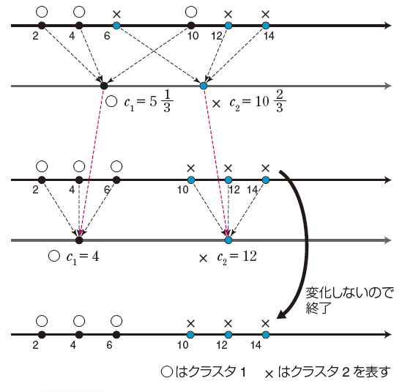
K-means法の実行例

Slide 13
10.2.2 K-means法の例(続き)
S={2,4,6,10,12,14}という6個の一次元データがあったとする．これをk-means法を用いてクラスタリングする．
初めのステップで，各クラスタの重心値は
  c₁ = 16/3 = 5+1/3
  c₂ = 32/3 = 10+2/3
  次にS={2,4,6,10,12,14}それぞれがc₁, c₂のどちらに近いかで分類する:
  c1: {2, 4, 6}
  c2: { 10, 12, 14}

Slide 14
K-means法の実行例

Slide 15
10.2.2 K-means法の例
S={2,4,6,10,12,14}という6個の一次元データがあったとする．これをk-means法を用いてクラスタリングする．
  c1: {2, 4, 6}
  c2: { 10, 12, 14}
  これから各クラスタの重心値：
  c1 = (2+4+6)/3 = 4
  c2 = (10+12+14)/3 = 12

Slide 16
K-means法の実行例

Slide 17
演習10-1 K-means法とは？
K-means 法の説明として最も不適切なものを選べ．
  データを最も近いクラスタに帰属させ，その後にクラスタの代表点を更新する．
  クラスタ内のデータとクラスタの代表点の距離の和を減少させる．
  クラスタの代表点を更新する際にはデータの重心値をとるのであって中央値をとるのではない．
  K 個の方法を組み合わせて学習を進行させる．

Slide 18
演習10-2 K-means法
二次元平面上に {(0,0), (0,1), (0,2),(4,0), (4,1), (4,2)}の６点の点集合がある．これらに対してK-means法を適用しクラスタリングを行え．
初期のグループ分けはランダムに行うこと．
クラスタ数はK=2 とせよ．

Slide 19
Contents
10.1 クラスタリング
10.2 K-means法
10.3 混合ガウス分布
10.4 階層的クラスタリング
10.5 低次元化

Slide 20
10.3.1 確率モデルに基づくクラスタリング
K-meansでは境界が確定的なので，クラスタへの帰属度合いなどが議論しにくい．
また，データがどのクラスタに属するかの判定が距離のみで判断されるために，クラスタごとにデータ分布の広がりが異なるようなデータを適切に分けることができない．
確率モデルに基づいたクラスタリングとして混合分布モデルに拠るアプローチがある．
裏でデータが生成される確率を明示的に考える

Slide 21

10.3.2混合分布モデルのデータ生成過程
混合分布モデルでは，データが，元々どのようにして生成されたデータであるか，というモデルを考えて，その生成過程をベイズの定理を用いて逆方向に推定することでクラスタリングを行う．
要素分布の
選択確率
α1
α2
α3
P1
P2
P3
要素分布

Slide 22



ベイズ定理を用いた解釈
この時にα_{j} = P( j) であり，条件付き確率の視点から書き換えれば，上式は
とできる．
観測データo_{j}に対して P(k|o_{j})を求めるのが
クラスタリングとなる．

Slide 23
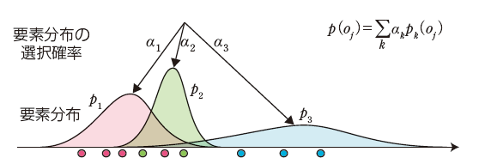
混合ガウス分布
混合ガウス分布
  混合分布モデルで要素分布がガウス分布であるもの．
  各要素分布が平均パラメータと分散パラメータを持つ．
  パラメータ更新がk-means法の重心の更新に相当する．
EMアルゴリズム
  最尤推定にもとづいて混合ガウス分布を学習するためのアルゴリズム

Slide 24
EMアルゴリズム
混合ガウス分布の学習はEMアルゴリズムを用いることが多い．EMアルゴリズムは平均については以下のようなアルゴリズムになる．
Eステップ
  ガウス分布の平均値パラメータを固定した上で，全ての観測o_{t}に対して，P(k|o_{t})を計算する．
  w_{jt} = P(k|o_{t})はデータo_{t}のクラスタkへの帰属度を与えていると考えられる．
Mステップ
  j番目のガウス分布について全てのデータo_{t}をw_{jt}で重みづけて平均をとり，平均値パラメータを更新する．
K-means法はEMアルゴリズムの近似になっている．

Slide 25
LDA(Latent Dirichlet Allocation)
潜在ディリクレ配分法
Bleiらによって2003年に提案されて以降, 文章クラスタリングの標準的手法として用いられている．
多項分布の混合モデル．
Bag-of-words
人それぞれでしょうけど、オシム監督の走るサッカーだと、私は思います。
文章
トピック1
トピック2
トピック3
りんご
みかん
キウイ
・
・
私
は
には
を
・
走る
サッカー
投げる
・
・

Slide 26

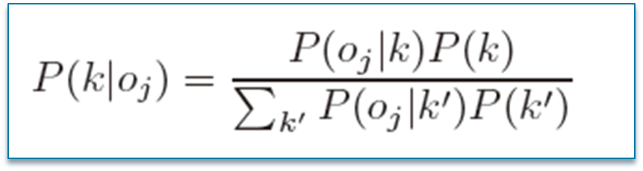
演習10-3 確率的クラスタリング
上の混合モデルが与えられているとする
観測 o_{j} が与えられたとき、この観測がクラスターk に属する確率p(k| o_{j} )を上に用いた記号を使って示せ．
ヒント: (10.5)式
と上の式の関係
を読み解く

Slide 27
演習10－3追加
三つのクラスタC1, C2, C3があるとする。
観測値 o が得られる確率は
p(o|C1)=0.3, p(o|C2)=0.7, p(o|C3)=0.4
また要素分布の選択確率は
p(C1)=0.5, p(C2)=0.2 p(C3)=0.3
とする。
観測o が与えられたとき、この観測がクラスターk(ｋ はC1, C2, C3 ）に属する確率p(k| o)はいくらか？

Slide 28
Contents
10.1 クラスタリング
10.2 K-means法
10.3 混合ガウス分布
10.4 階層的クラスタリング
10.5 低次元化

Slide 29
10.4 階層的クラスタリングと非階層的クラスタリング
非階層的クラスタリング
  データ群を複数のクラスタに分類するクラスタリング
階層的クラスタリング
  クラスタ間の距離や類似度に基づいて，２つのクラスを逐次的に併合するなどの手法によってデータの階層構造を得る手法を階層的クラスタリングと呼ぶ．結果はデンドログラムという木構造で表現される．
非階層的クラスタリング
階層的クラスタリング
  k-means 法
  混合ガウス分布
  隠れマルコフモデル
  LDA (Latent Dirichlet Allocation)
  その他
  最短距離法
  群平均法
  ウォード法
  その他

Slide 30
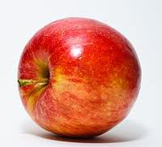
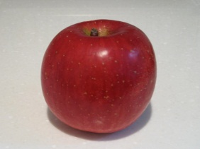
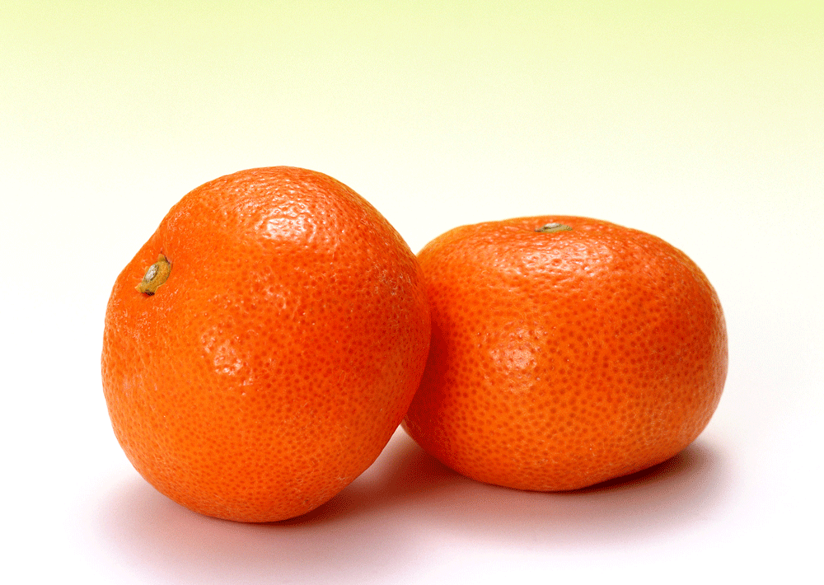
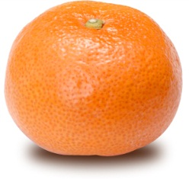
デンドログラム
（階層的クラスタリング）
実際の実現には様々な手法がある．
こちらのほうが「優れている」わけではない．
用途次第．

Slide 31
ウォード法
階層的クラスタリング
  最短距離法
  群平均法
  ウォード法
  その他
決定論的な階層的クラスター分析手法の中では安定した性質を持っていると言われる．
２つのクラスターを結合する際に「群内平方和の増加量」が最小になる二つのクラスターを一つにまとめる．
群内平方和=重心からの距離の二乗の和
D(A,B)=E(A∪B)-E(A)-E(B)
E(X)は集合Xの群内平方和

Slide 32
演習10-4
デンドログラムの性質として最も不適切なものを選べ．
  木構造のグラフの側面を持つ．
  データを順次併合していくことにより階層的クラスタリングがなされていく様子を表現している．
  ウォード法の結果を表すときに用いられる．
  デンドログラムは非階層型クラスタリングの結果を表現するためのものである．

Slide 33
Contents
10.1 クラスタリング
10.2 K-means法
10.3 混合ガウス分布
10.4 階層的クラスタリング
10.5 低次元化
「次元削減」ともいう

Slide 34
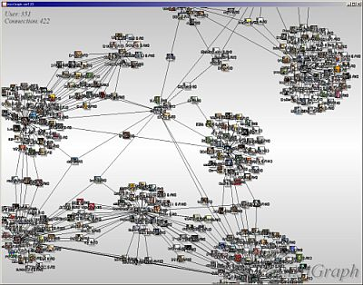


10.5.1 クラスタリングと低次元化
クラスタリングと並ぶ教師なし学習の手法
高次元のデータをより低次元のベクトルで表現するのが低次元化の手法である．
可視化
特徴ベクトル抽出
データ圧縮
ソーシャルネットワークグラフ
twitter mention map

Slide 35
主成分分析
主成分分析は具体的にはデータが高次元空間上に分布していると仮定して，その分布の主軸方向（最も分散の大きい方向）を発見し，それを第１主成分とする．その後，その次に分散の大きい軸をとるというように，順次，軸をとっていくことで，低次元空間を得ていく．データの分散共分散行列を固有値分解して求められる。
データの分布
第二主成分
主軸
第一主成分

Slide 36
主成分分析の例
N = 1000 人の学生がD = 30 科目の授業の履修を終えて，それぞれに100 点満点の成績を得たとする．
30 次元のデータを最も上手く表現できるような低次元の表現を得る．
分散共分散行列の
固有値分解

Slide 37
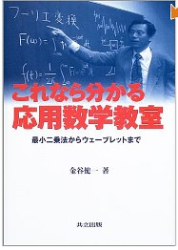
様々な低次元化手法
主成分分析
独立成分分析
カーネル主成分分析
MDS (多次元尺度法)
自己組織化マップ(SOM)
GPLVM
Deep Belief Network
主成分分析を学ぶなら
とりあえず，これなど・・・
これなら分かる応用数学教室―最小二乗法からウェーブレットまで ，金谷 健一
Deep Learning が2011年ごろから
音声認識，画像認識で圧倒的最高性能を叩きだして，現在，Deep Learning ブーム

Slide 38
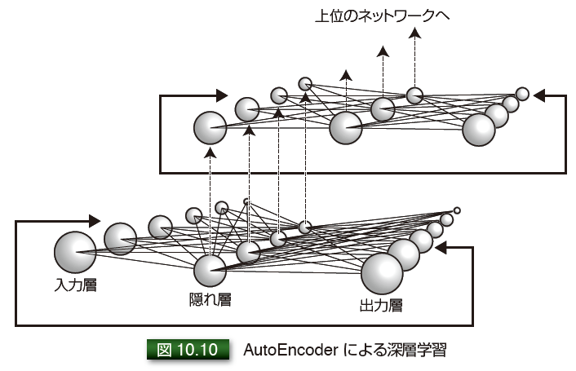
10.5.5 深層学習(deep learning)
深層学習(deep learning) は2010 年代に入ってから急速に注目されている低次元化手法であり，主にパターン認識のための特徴ベクトル抽出に用いられている．音声認識や画像認識で非常に高い性能を出すことに貢献している．

Slide 39
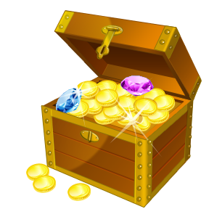

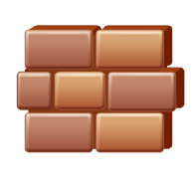
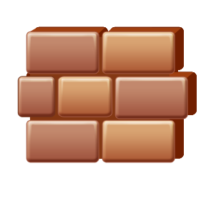
宝箱という
知識を得る
クラスター１
クラスター２
クラスター3
あ，”name{クラスター１}”がある！

Slide 40
まとめ
クラスタリングの基礎について学んだ．
K-means 法のアルゴリズムを学び，簡単な数値例を通じてその動作を確認した．
混合ガウス分布におけるEMアルゴリズムの概略について学んだ．
階層的クラスタリングの概要について学んだ．
低次元化手法の概要について学び，その代表的な手法である主成分分析，独立成分分析，カーネル主成分分析，深層学習の概要を知った．

Slide 41
予習問題
p.153 の最小二乗法の説明を読んで、自分で式をおいかけてみよう
pp.156-160 のナイーブベイズ法によるスパムフィルタの説明を読んで、(11.22)と(11.23)が得られることを確かめよう

